Slide 1
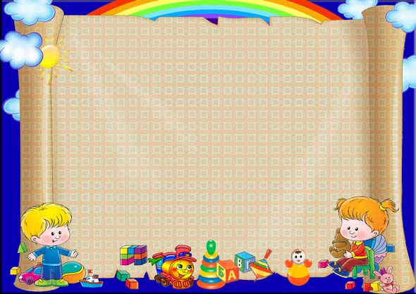
ПРОЕКТ
«Моя любимая игрушка»
Выполнила: воспитательГондалева А. М.
МБДОУ детский сад общеразвивающего вида
№ 10 «Ёлочка»

Slide 2
Вид проекта:
Творческо-игровой, краткосрочный.
Цель:
Учить детей играть дружно, бережно относиться к играм и игрушкам

Slide 3
Задачи:
Развивающие: развивать умение играть с игрушками, использовать её по назначению.
Обучающие: учить играть дружно, вместе, не ссориться.
Воспитательные: воспитывать бережное отношение к игрушкам. Прививать умение играть дружно, вместе, слаженно.

Slide 4
Актуальность проекта:
В данном возрасте дети многие игрушки используют не по назначению, не умеют играть вместе. Поэтому считаем данный проект своевременным на данном этапе.

Slide 5
Предполагаемый результат:
1.Активизмровать словарь детей: играть вместе, любимая игрушка,
2. Научиться бережно относиться к играм, игрушкам.
3. Умение играть дружно, не ссориться.

Slide 6
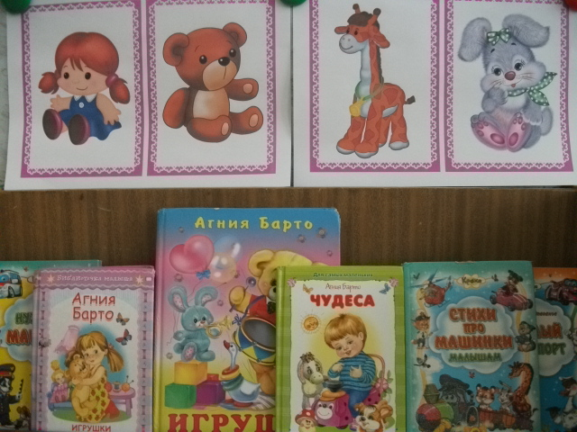
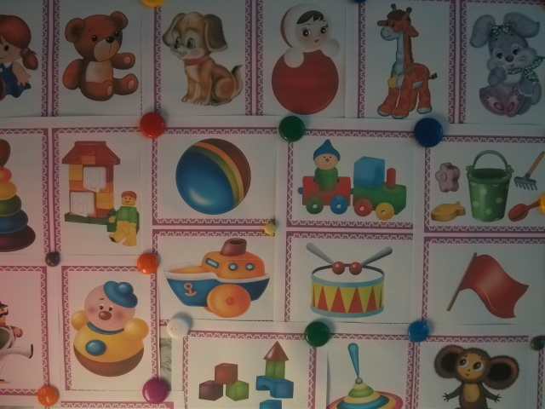
-Выставка книг «Игрушки».
-Рассматривание иллюстраций с изображением игрушек, рассматривание иллюстраций книг.

Slide 7
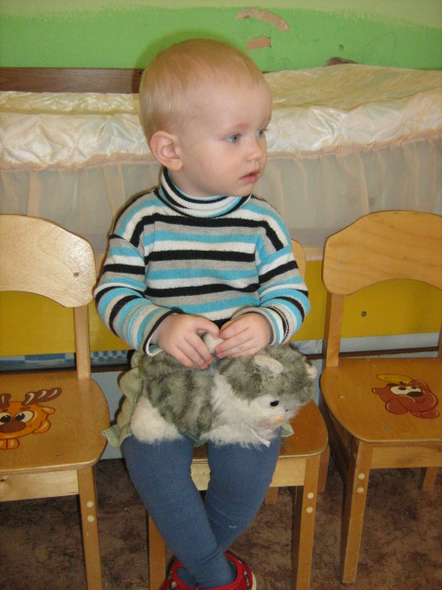
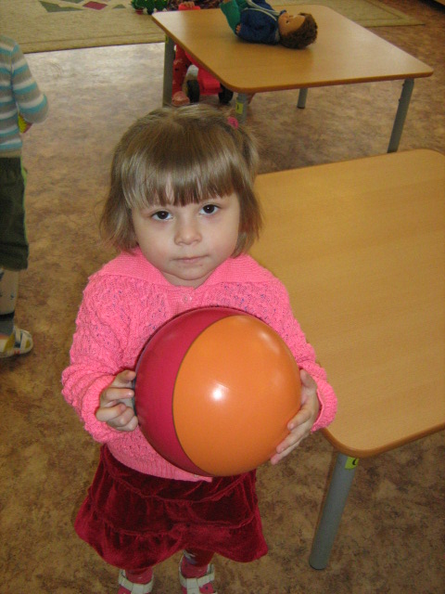
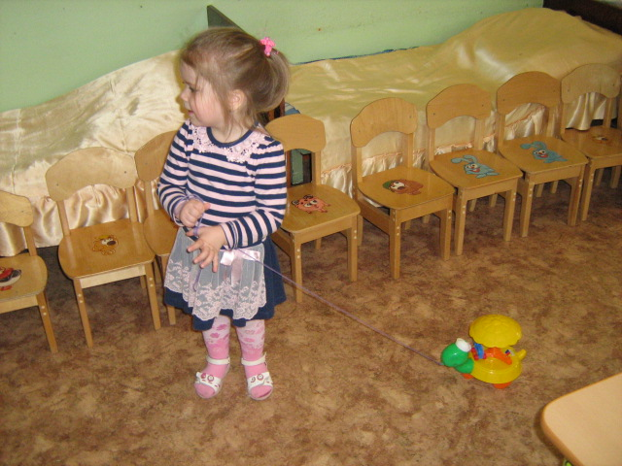
Беседа: «Мои игрушки»

Slide 8
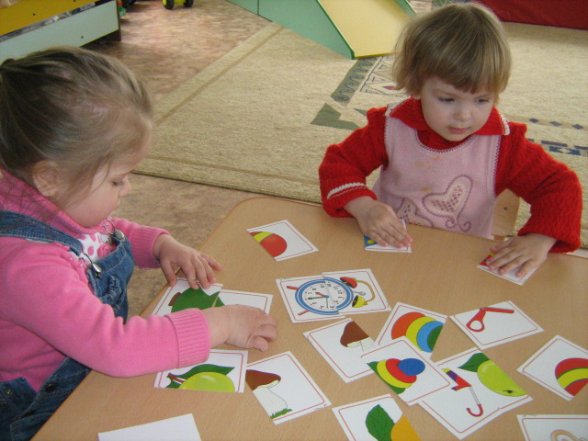
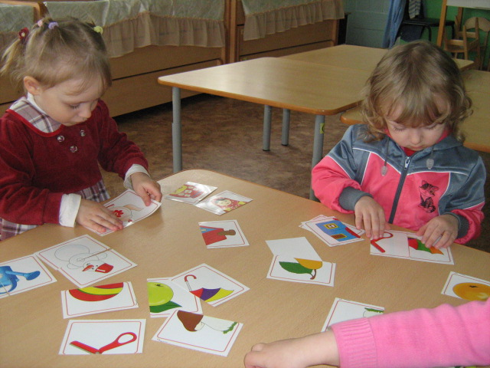
Дидактическая игра «Разрезные картинки»

Slide 9
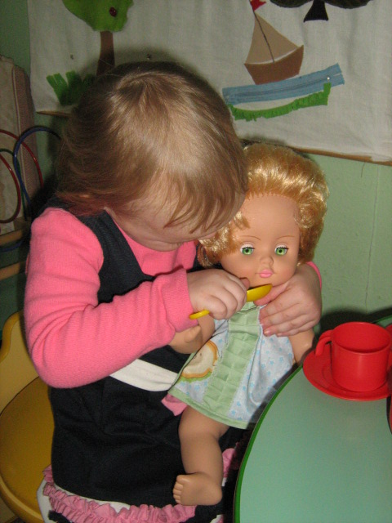
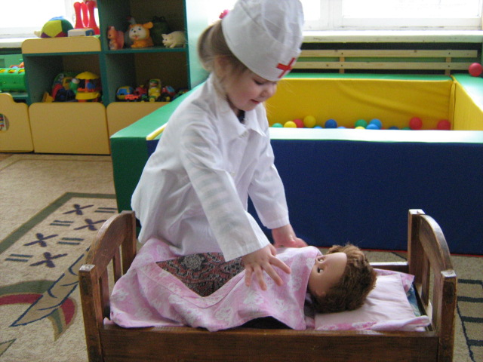
Проведение С/ р. игр «Семья», «Больницца».

Slide 10
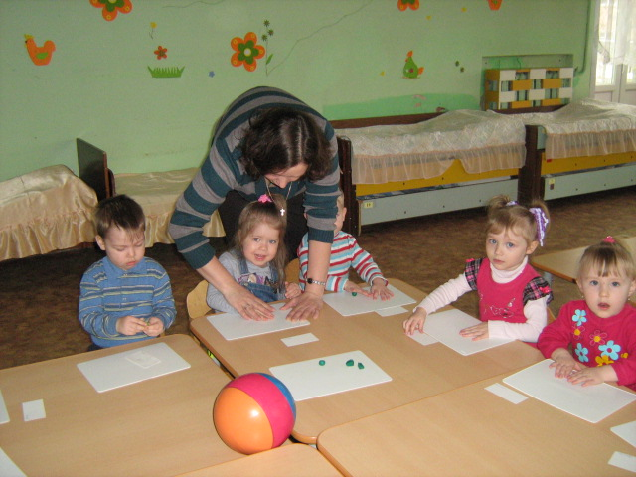
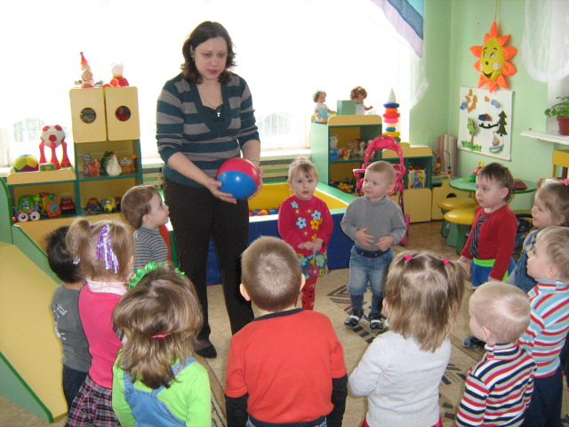
Художественное творчество (лепка)
«Мяч»

Slide 11
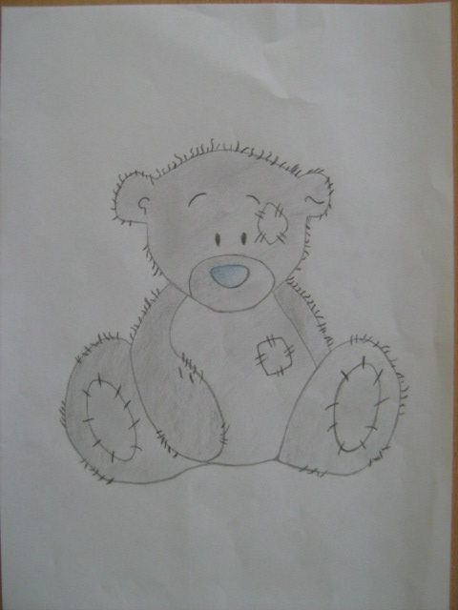
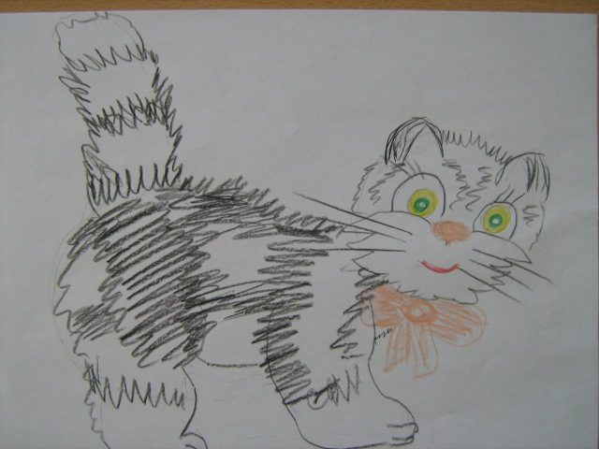
Рисование с родителями

Slide 12
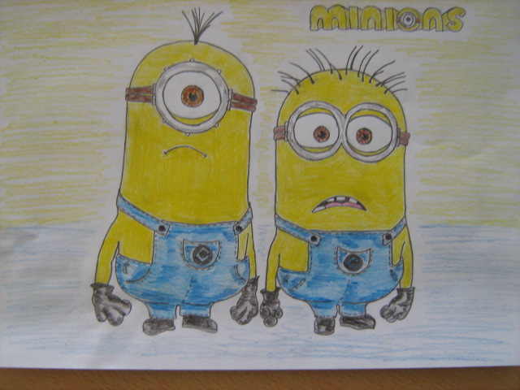
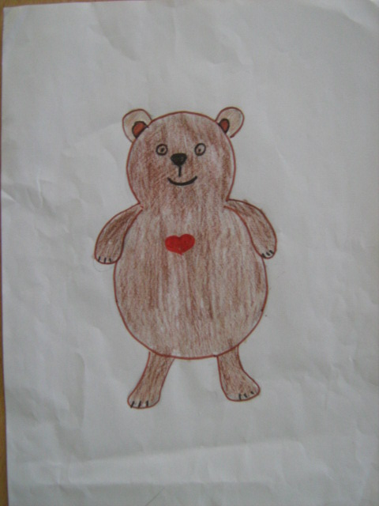

Slide 13
Спасибо за внимание

